Slide 1
西师大版五年级数学上册
西师大版五年级数学上册
西师大版五年级数学上册
西师大版五年级数学上册
图形的平移
图形的平移
图形的平移
图形的平移

Slide 2
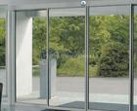
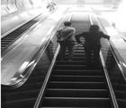
生活中的平移
推拉门
电梯
返回

Slide 3
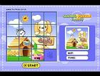
生活中的平移
缆 车
狗狗拼图
返回

Slide 4
平移的定义：
在平面内，将一个物体沿某个方向移动一定的距离，这样的图形运动叫做平移。
平移的要素：
1.方向
2.距离

Slide 5
8格
A
A′
①
②
右
8
平移的距离：平移前的点到平移后相应点之间的距离。
图形平移前后有什么特征？
图形平移前后形状，大小，方向不变，只是位置发生了变化。

Slide 6
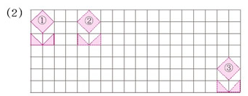
右
4
右
12
下
4

Slide 7
你会画吗？

Slide 8
画出图形①向右平移6格后的图形。
.
.
A'
B'
A
B
.
.
C
D
C'
D'
①
方法总结：1.找关键点
2.平移各点
3.顺次连接各点

Slide 10
小小设计师
我们生活中有许多美丽的图案，你能用我们今天所学的知识，发挥自己的想象力设计出一幅精美的图案吗？

